Slide 1
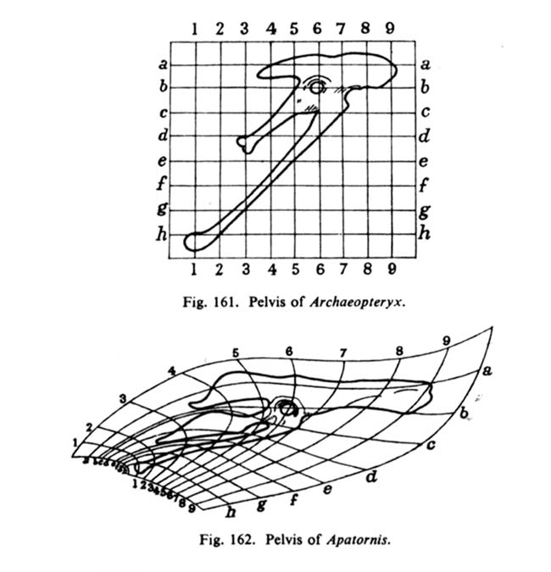
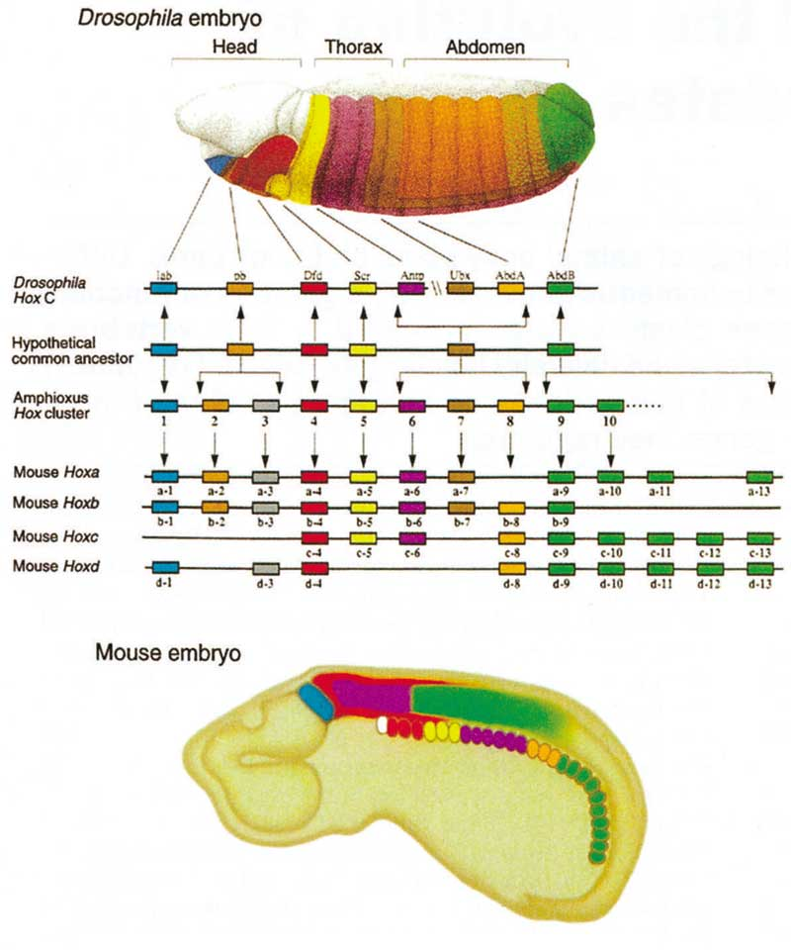
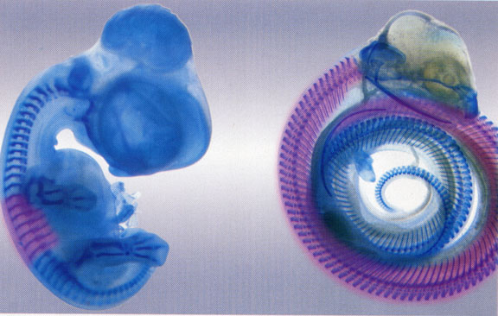
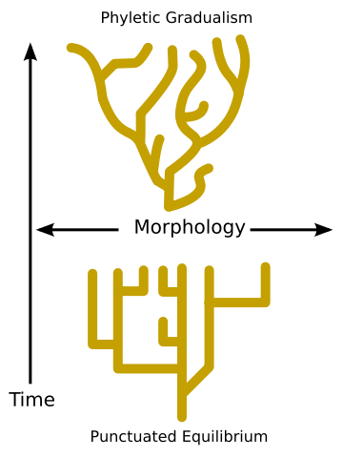
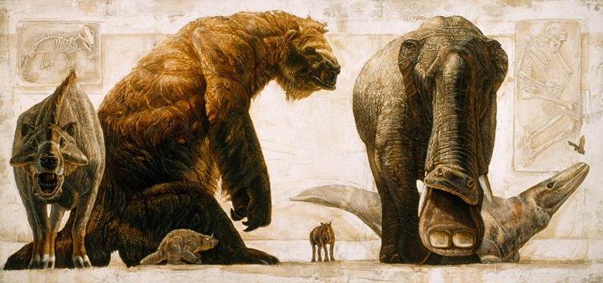
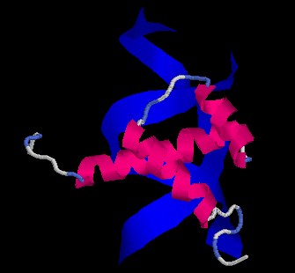
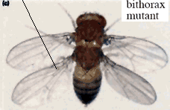
MAKROEVOLUCE

Slide 2
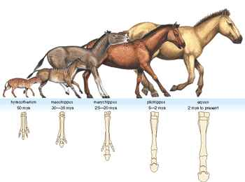
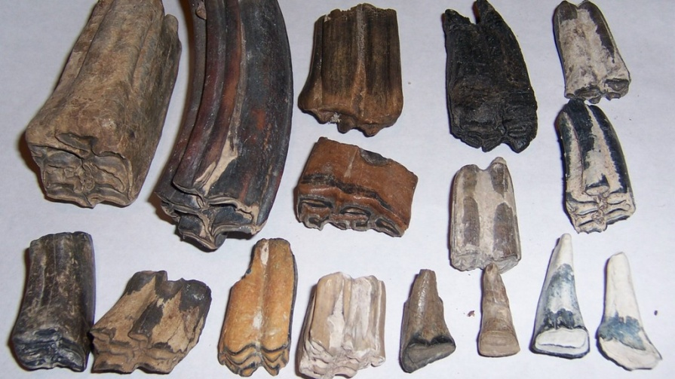
Tempo evoluce
teorie přerušovaných rovnovah
Rychlost evoluce:
rozdíl hodnoty znaku v čase t₂ a t₁
Haldane (1949)
časový interval t₂ - t₁
1 darwin = změna znaku o faktor e za 1 milion let

Slide 3
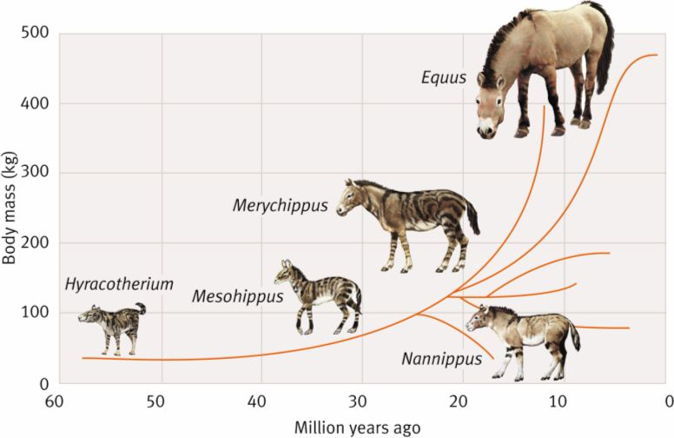
G. G. Simpson:
evoluce bradytelická (pomalá)
horotelická (standardní, např. koně)
tachytelická (rychlá)

Slide 4
Haldane (1949): třetihorní koně – 0,04 darwinů
domestikace – 10³ darwinů
Kuertén (1959): holocénní savci – 12,6 darwinů
pleistocénní savci – 0,5 darwinů
třetihorní savci – 0,02 darwinů
… důvodem rozdílů odlišné časové intervaly
nevýhody: 1. faktor e není biologicky přirozený
2. používá absolutní čas
3. nebere v úvahu měřený časový interval
4. nelze srovnávat plochy/objemy/lineární rozměry
⇒ Haldane (1949), Gingerich (1993): 1 haldane = změna měřená
v jednotkách standardní odchylky za 1 generaci

Slide 5

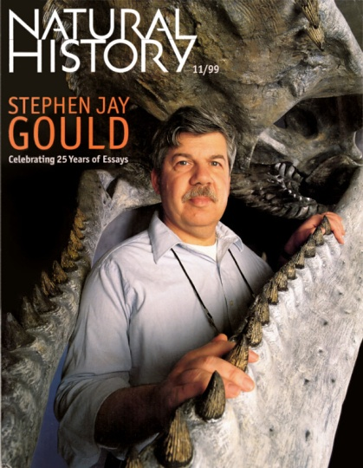
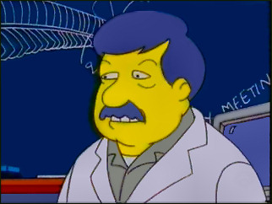
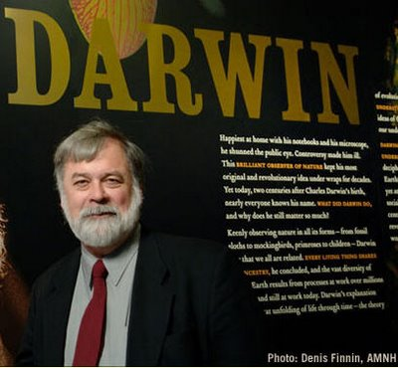
Teorie přerušovaných rovnovah:
Stephen Jay Gould, Niles Eldredge (1972)
stáze vs. rychlá změna
S.J. Gould
N. Eldredge

Slide 6
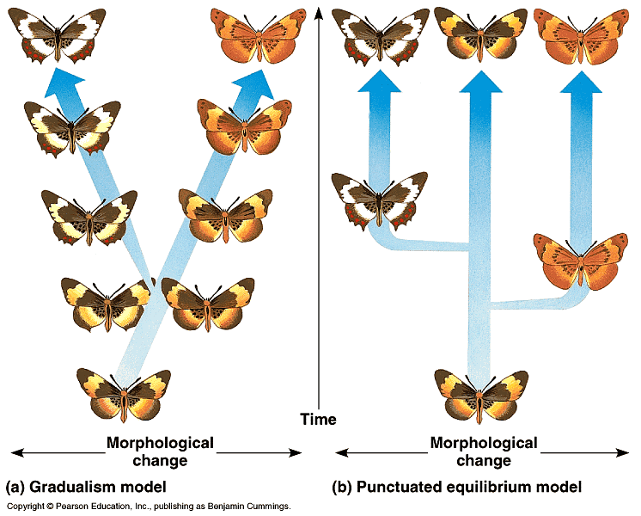
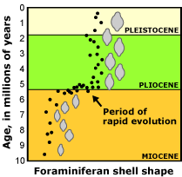
stáze vs. rychlá změna
stáze
Mechanismus?
peripatrická speciace
makromutace – R. Goldschmidt, The Material Basis of Evolution (1940): „nadějná monstra“

Slide 7
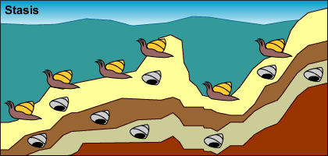
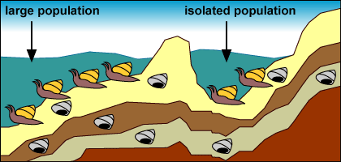
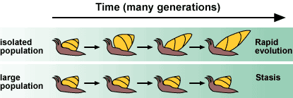
Peripatrická speciace a přerušované rovnováhy

Slide 8
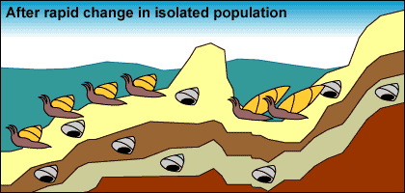
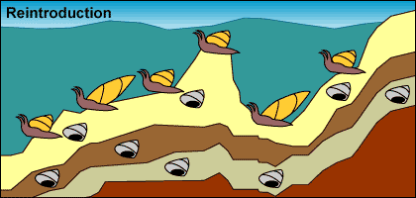
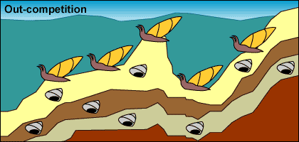

Slide 9
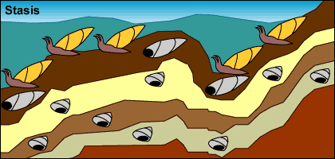
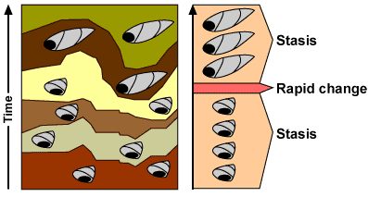

Slide 10
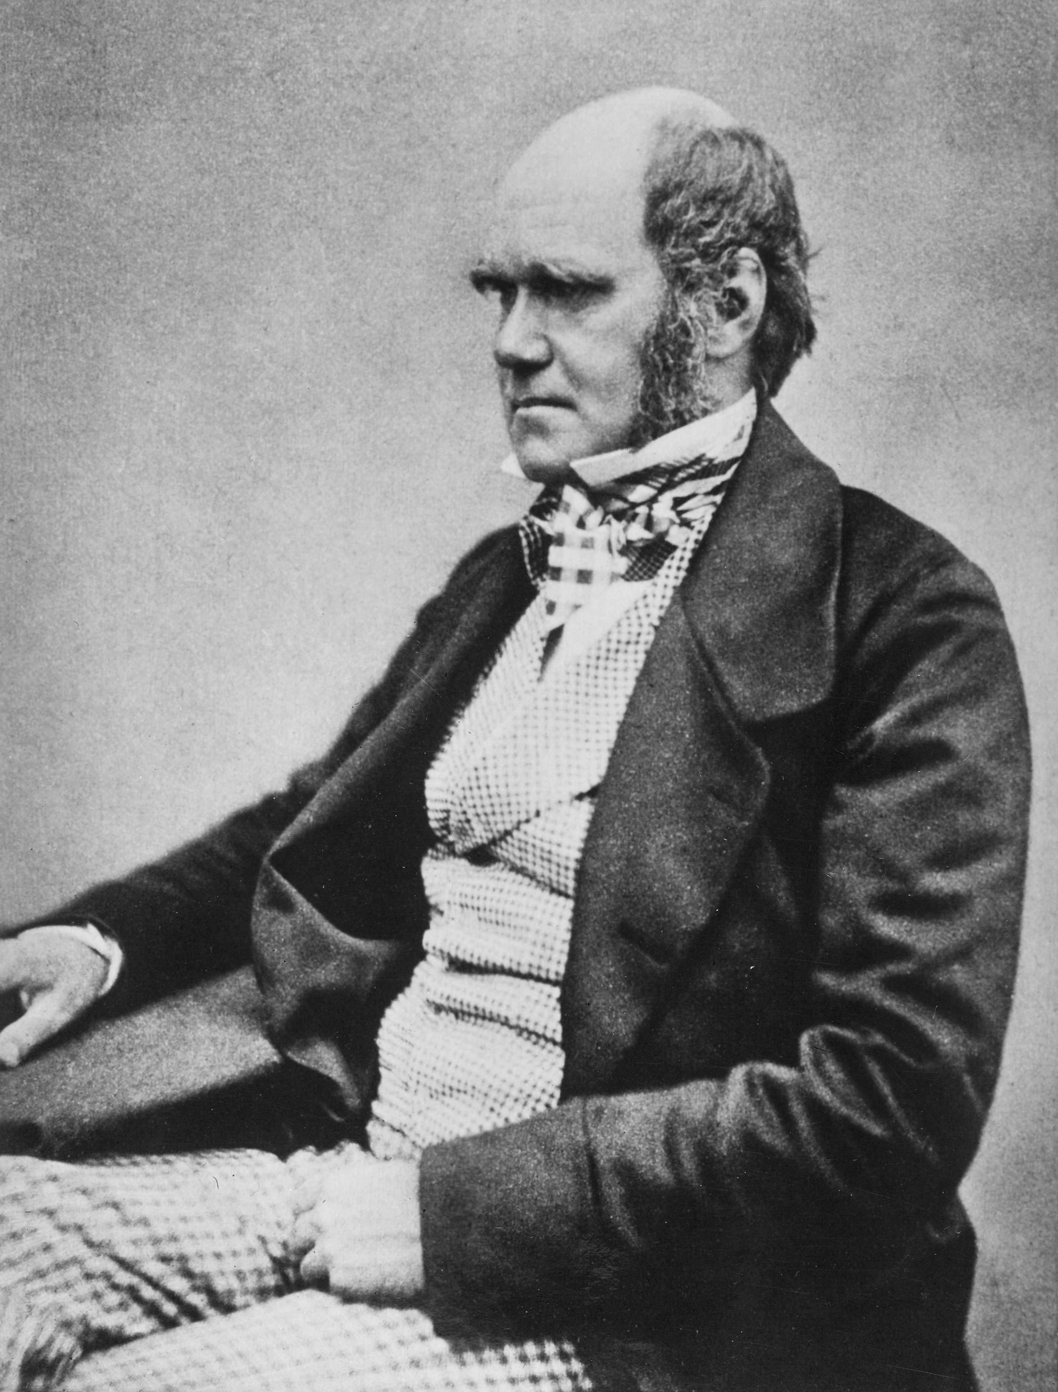
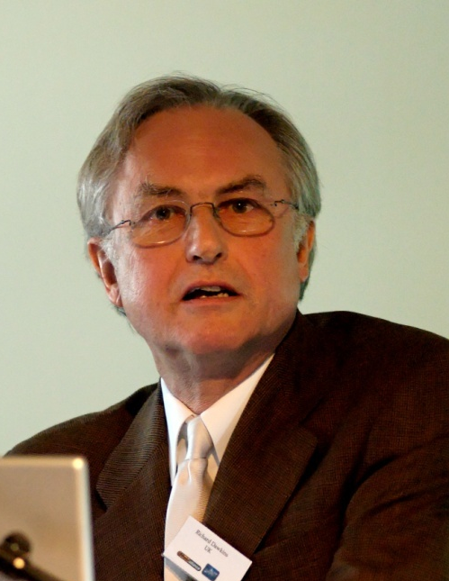
Druhy různých rodů a tříd se neměnily stejným tempem nebo
ve stejné míře (viz „živé fosilie“).
Období, během kterých se druhy měnily, byla krátká ve srovnání s obdobími, během nichž zůstaly nezměněny.
Kromě (neexistujícího) zcela konstantního tempa existuje pouze tempo proměnlivé – buď se mění v diskrétních krocích (punktuacionismus), nebo pozvolna. Stáze je tedy pouze extrémním případem pomalé evoluce.
R. Dawkins: Slepý hodinář

Slide 11
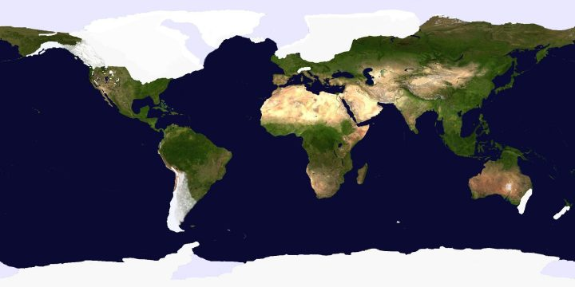
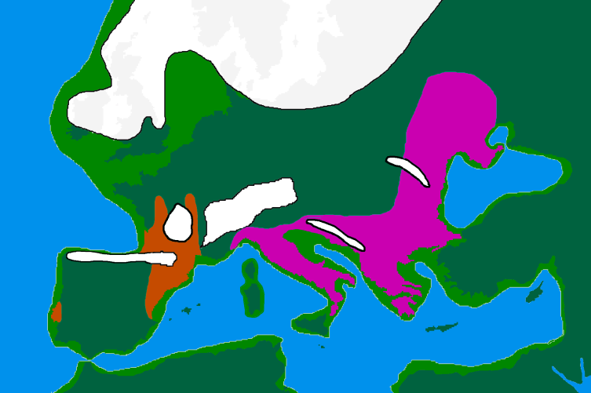
Punktuacionistický vývoj typický pro evoluci jazyka:
změny hraji důležitou roli v obdobich odštěpeni noveho jazyka z jazyka původniho
bantuská, indoevropská a austronéská skupina: 10-33 % rozdílů spojeno
s jazykovým štěpením
Jak vysvětlit stázi?
genetická nebo ontogenetická omezení
sledování habitatu (habitat tracking) – glaciální/interglaciální cykly
krátkodobá místní divergence – rychlé změny prostorově omezené

Slide 12
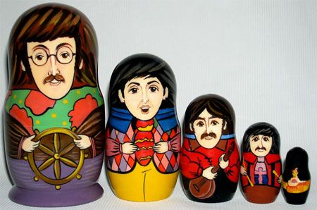
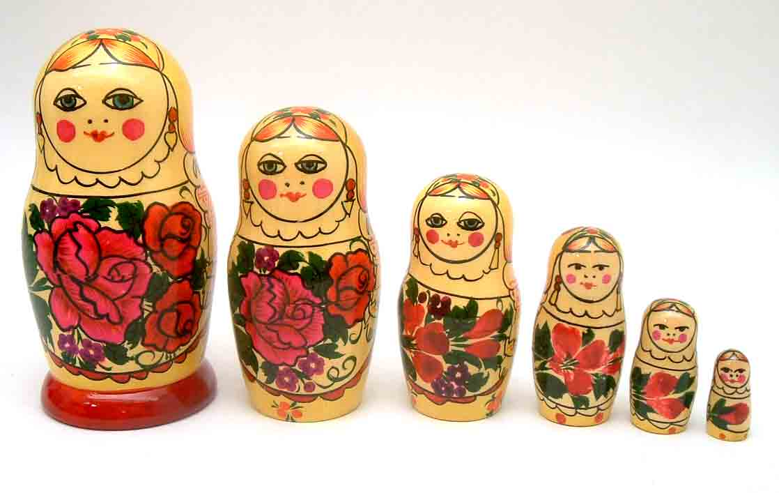
Vztah mikro- a makroevoluce
Steven M. Stanley (1975): makroevoluce oddělena od mikroevoluce
S.J. Gould (1980): „svržení neodarwinismu z trůnu“, „efektivní smrt
neodarwinismu“
Moderní syntéza úzká, extrapolacionistická a redukcionistická
Je makroevoluce skutečně odlišná od mikroevoluce?
evoluce koní
Darwinovy pěnkavy
evoluce savců
evoluce jako „matrjoška“

Slide 13
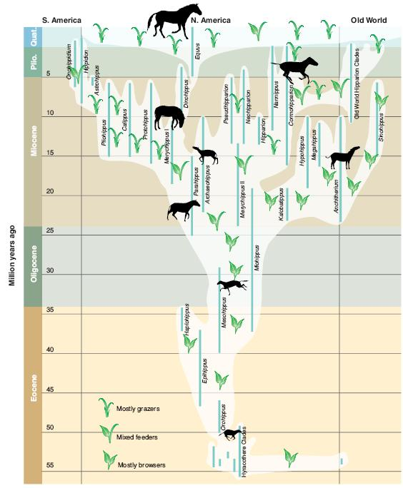
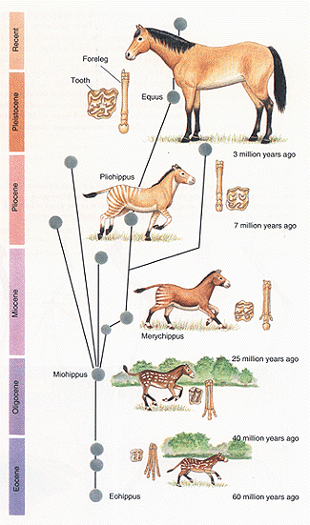
Evoluce koní:
2 rozměry zubů
průměrná rychlost vysvětlitelná působením usměrňující selekce
(stačí 2 selektivní smrti/milion jedinců/generaci)
jestliže N_{e} < 10⁴ jedinců, lze vysvětlit i pouhým driftem
podobně i jiné fosilie
grazing
browsing

Slide 14
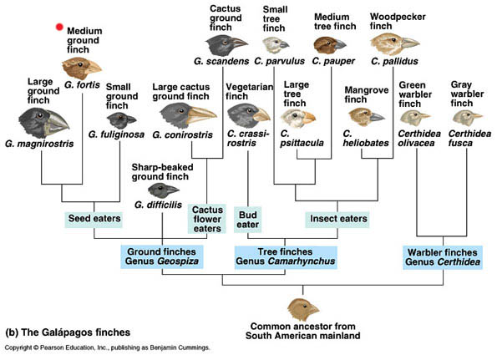
Darwinovy pěnkavy:
při známém stáří Galapág dost času k diverzifikaci do 14 druhů
(ve skutečnosti komplikovanější – reverze, možná extinkce některých
druhů)

Slide 15
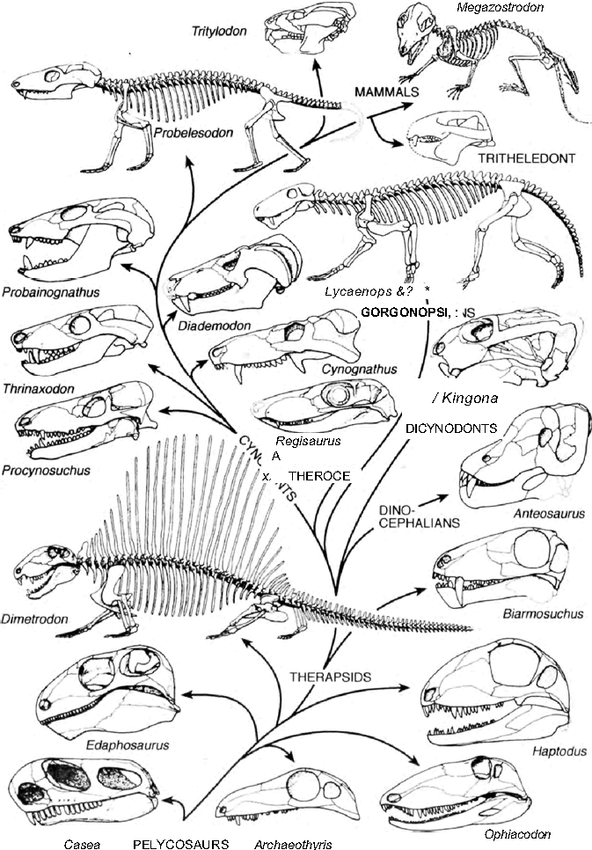
Evoluce savců z terapsidních plazů:
změny pozvolné
velké rozdíly mezi plazy a savci jsou
adaptivní u jednotlivých článků
⇒ stejné mechanismy jako
v mikroevoluci

Slide 16
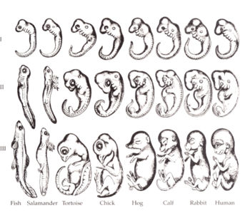
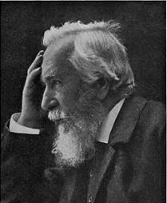
Vztah makroevoluce a ontogeneze
J. F. Meckel, E. Serres: embrya vykazují znaky embryí druhů, které
předchází na Scala Naturae
Ernst Haeckel – biogenetický zákon (= z. rekapitulace): ontogeneze
rekapituluje fylogenezi (např. žábry v embryonálním vývoji savců)

Slide 17
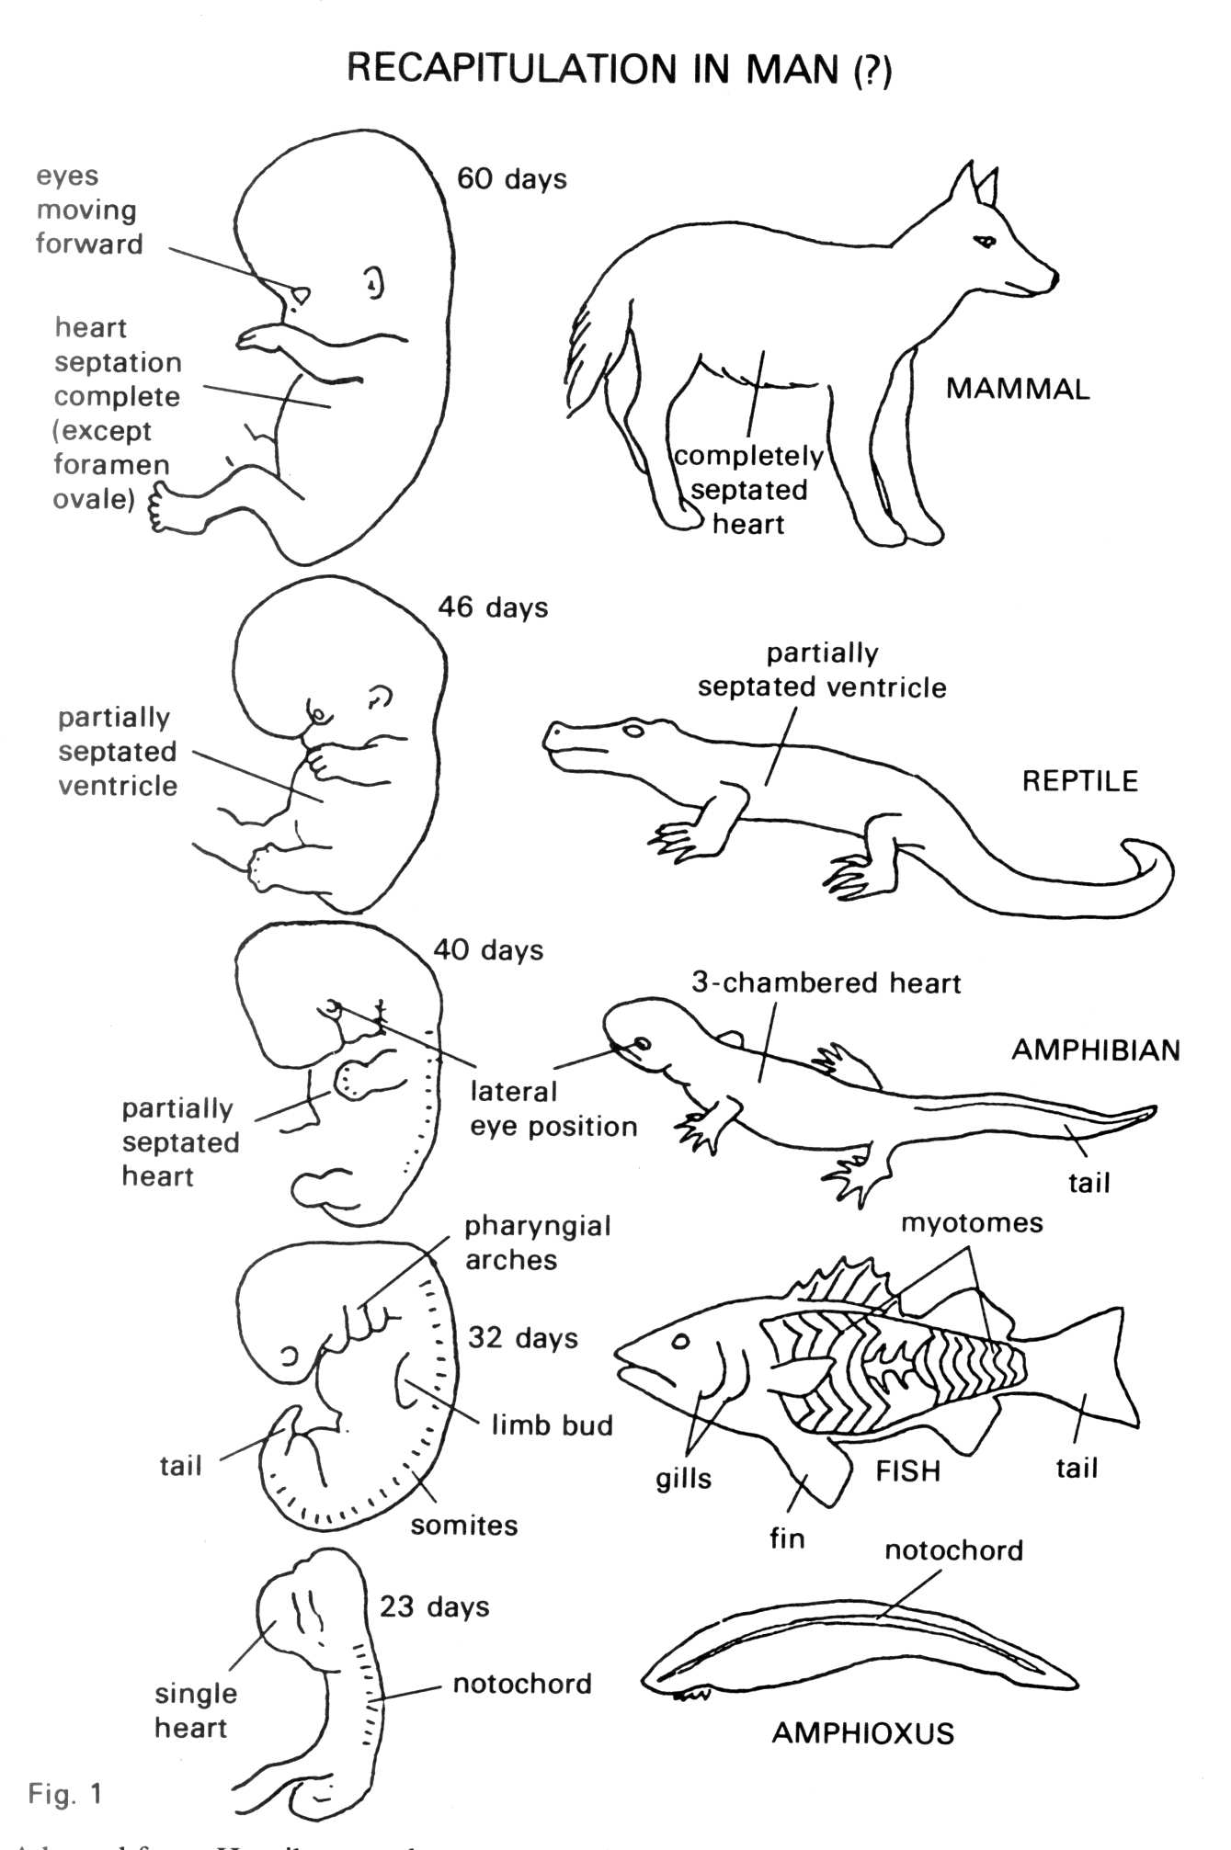

Slide 18
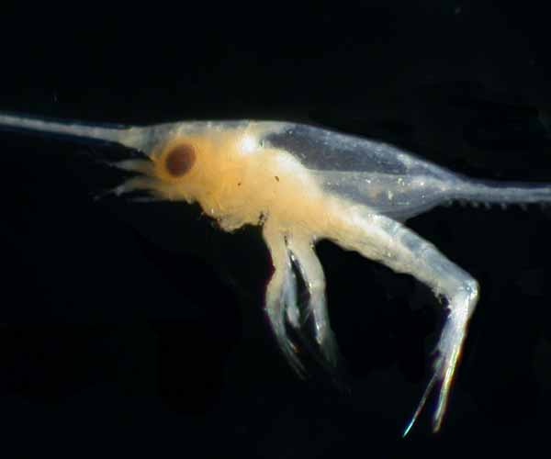
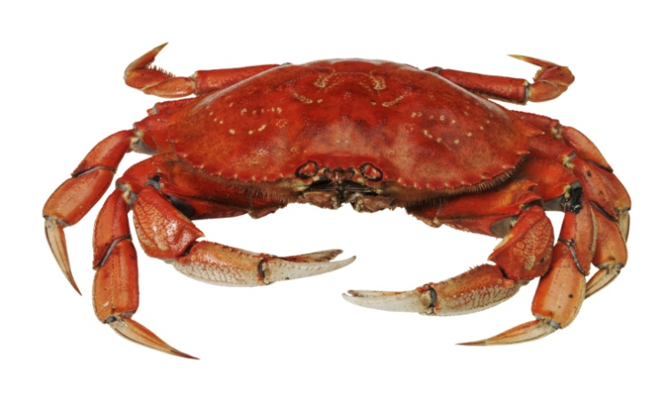
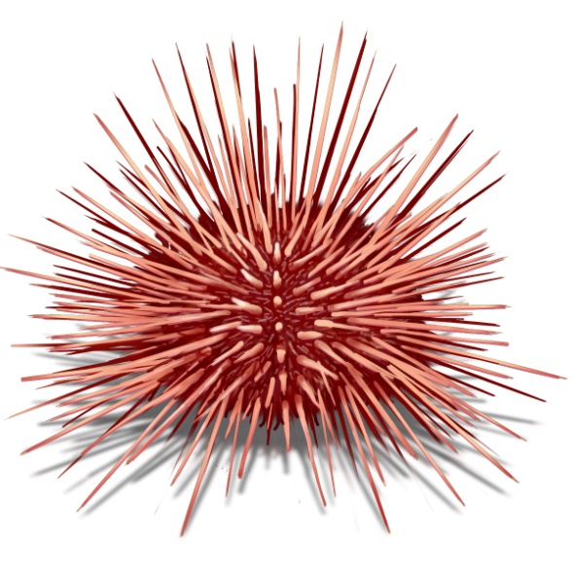
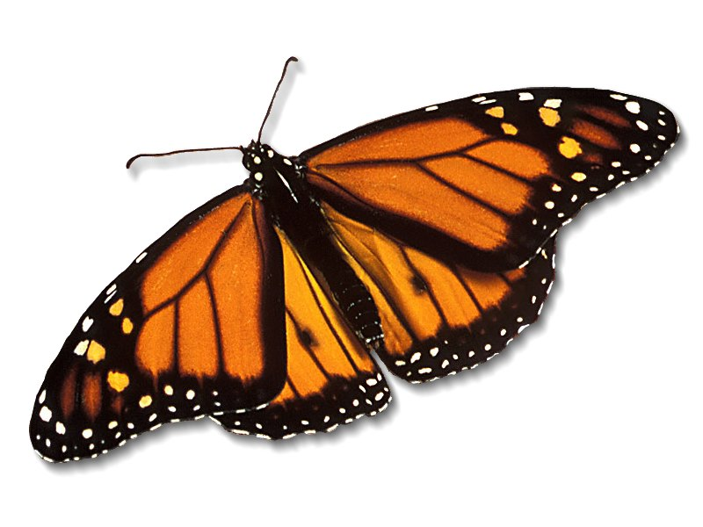
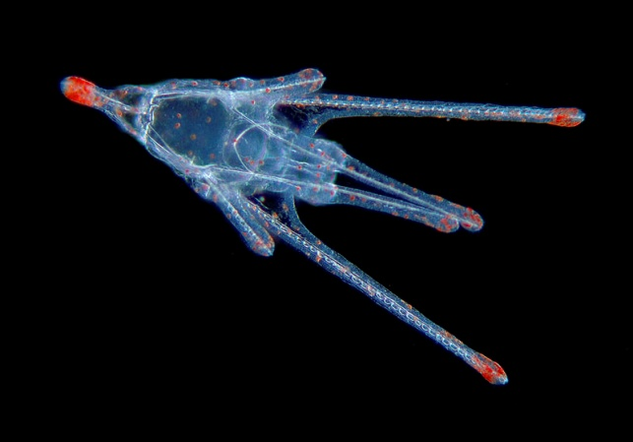
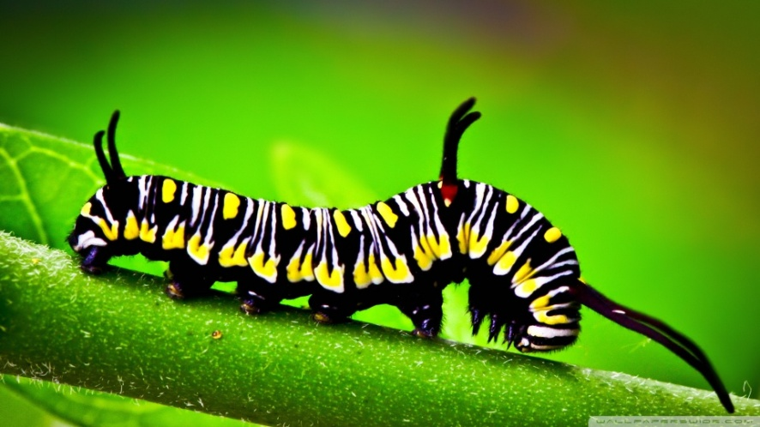
× specializované larvální formy (= neterminální adice): zoëa krabů,
Müllerova larva ostnokožců, housenka motýlů atd.
terminální vs. neterminální adice

Slide 19
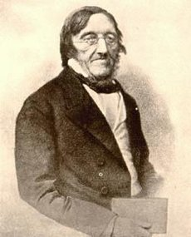
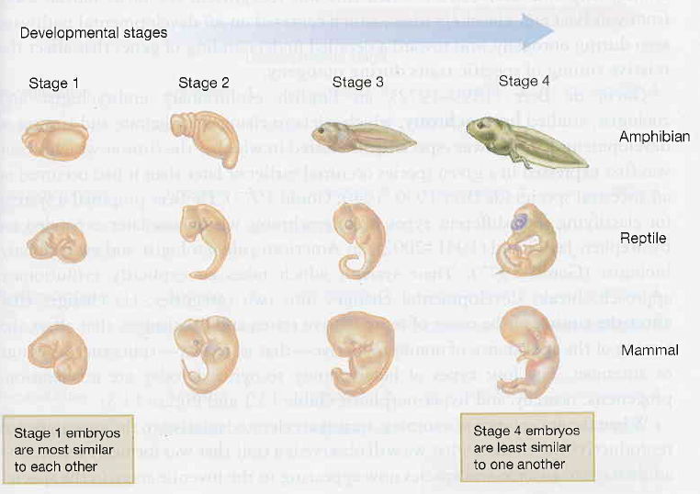
Karl Ernst von Baer – embryologické zákony:
Embrya obratlovců procházejí během svého vývoje stálými stádii, která nejsou totožná s žádným živočišným druhem.
Embrya příbuzných druhů se vzájemně podobají, nepodobají se dospělcům ancestrálních druhů.

Slide 20
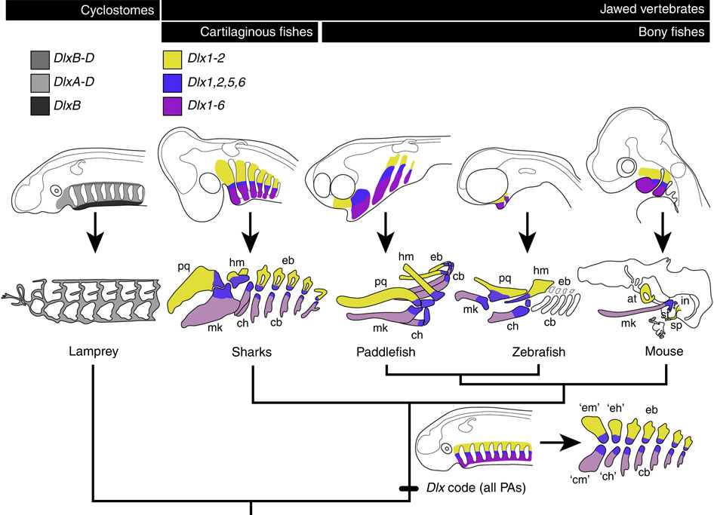
Karl Ernst von Baer – embryologické zákony:
1. zákon: obecné znaky velké skupiny živočichů
se u embrya vyskytují dříve než znaky speciální
(např. chrupavka u kostnatých ryb)

Slide 21
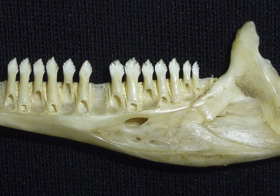
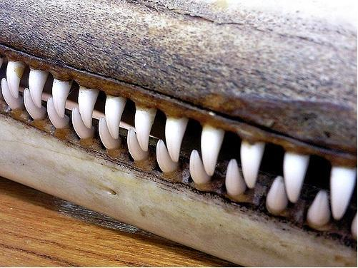
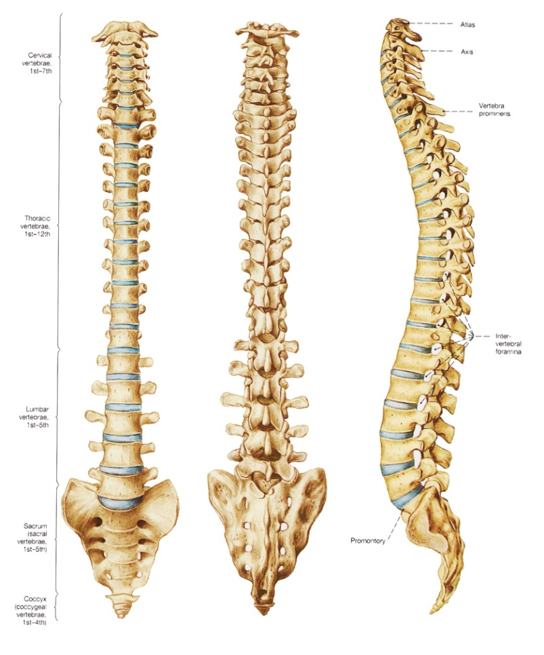
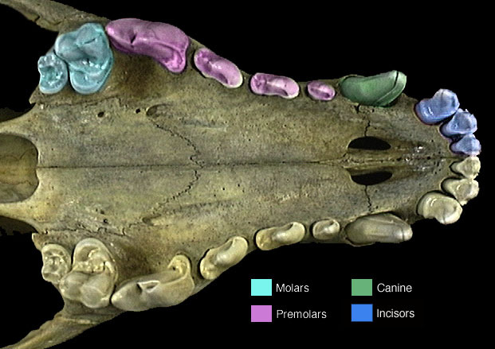
Obecné zákonitosti ontogeneze a evoluce:
modularizace a individualizace: seriální homologie (když jsou za sebou),
homonymie (když nejsou za sebou)

Slide 22
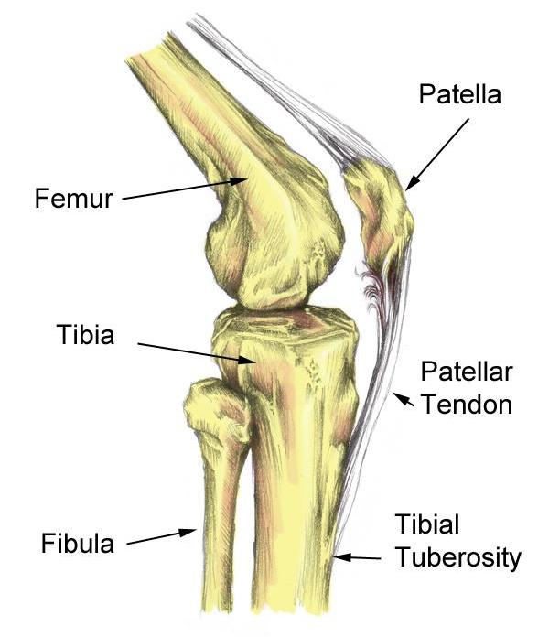

Obecné zákonitosti ontogeneze a evoluce:
heterotopie = změna pozice, kde dochází k fenotypovému projevu znaku
(např. fotosyntéza ve stonku sukulentů; sezamské kosti – patella,
osifikované šlachy v ocasu dinosaurů, „pandin palec“)

Slide 23

Obecné zákonitosti ontogeneze a evoluce:
heterochronie a alometrie

Slide 24
Heterochronie:
 |  | Somatické znaky | Reprodukční org.
peramofóza
pedomorfóza
= změna časování ontogenetických jevů:
1. rychlost procesu
2. časování procesu

Slide 25


Heterochronie:
 |  | Somatické znaky | Reprodukční org.
peramofóza | hypermorfóza | -- | zpomalení
 | akcelerace | akcelerace | --
pedomorfóza
hypermorfóza
akcelerace → peramorfóza
hypermorfóza → peramorfóza
Megaceros giganteus

Slide 26

Heterochronie:
 |  | Somatické znaky | Reprodukční org.
peramofóza | hypermorfóza | -- | zpomalení
 | akcelerace | akcelerace | --
pedomorfóza | progeneze | -- | akcelerace
 | neotenie | zpomalení | --
neotenie
neotenie → pedomorfóza
progeneze → pedomorfóza

Slide 27



neotenie:
Ambystoma mexicanum

Slide 28




Slide 29


Slide 30

Neotenie u člověka?

Slide 31

Neotenické znaky člověka v porovnání se šimpanzem^{*)} (Wikipedie):
Hlava:
  zaoblená lebka
  tenké lebeční kosti
  redukované nadočnicové oblouky
  velký mozek
  plochý obličej
  rozšířený obličej
  bezsrstý obličej
  vlasy na vrcholu hlavy
  větší oči
  tvar uší
  malý nos
  malé zuby
  malá horní a dolní čelist
Genitálie:
  absence bakula (os penis)
  přítomnost panenské blány (hymen)
  vagína mířící kupředu
  Končetiny/postava:
  nohy delší než ruce
  struktura chodidla
  vzpřímená postava
„Nahé“ tělo
*) některé ve skutečnosti neotenní nejsou!

Slide 32
Vznik makroevolučních novinek:
změna funkce genového produktu:
enzym produkující pigment → změna zbarvení
trávicí enzym → změna potravních zvyklostí
ztráta funkce:
geny potlačující vlastní patogenitu
delece proteinu hostitele rozeznávaná parazitem (např. delece
CCR5-Δ32 v genu CCR5 → odolnost vůči viru HIV a neštovic
…. 5-14 % Evropanů, u Afričanů a Asiatů vzácná)
změny v regulaci genů
priony – nesprávná terminace translace ⇒ bovinní encefalopatie krav,
scrapie ovcí, kuru, varianta Creutzfeld-Jakobovy nemoci u člověka
symbióza, přenos genů (retroviry)
role duplikace genů – umožněny radikálnější změny: pseudogenizace,
subfunkcionalizace, neofunkcionalizace
homeotické geny

Slide 33





Homeotické (Hox) geny
William Bateson: „homeosis“ = anatomické změny velkého rozsahu
(např. vývoj nadpočetného prstu, krční obratel místo hrudního, končetina
v ektopické pozici)

Slide 34

Homeotické (Hox) geny
Edward Lewis: homeotické geny = geny zodpovědné za základní
segmentaci mnohobuněčných živočichů – homeotické mutace nemění
počet segmentů, ale jejich identitu
kontrola transkripce dalších genů (např. Ubx pravděpodobně reguluje
stovky „cílových“ genů)
určení základní segmentace těla
vysoká evoluční konzervativnost

Slide 35



Homeotické mutace
kyvadélka
(haltery)
mutace v genu Ultrabithorax: 3. hrudní článek (T3) → T2
Bithorax
Antennapedia

Slide 36


Hox geny: základní předozadní segmentace těla
shluky lineární, stejné pořadí jako tělní segmenty
T
A
působení Hox genů se překrývá

Slide 37
Drosophila: 1 vazebná skupina, 2 shluky:
Antennapedia (ANT-C)
Bithorax (BX-C)
obratlovci:
4 vazebné skupiny

Slide 38


Slide 39


Slide 40

Homeobox: 180 bp → homeodoména: 60 AA (regulace exprese)
homeodoména

Slide 41

Hox-geny jsou vysoce konzervativní

Slide 42



ParaHox geny
MADS-box geny u rostlin

Slide 43


3 hypotézy vzniku dvoukřídlosti:
brouk
vážka
exprese proteinu Ubx:
octomilka
rozhraní mezi T2 a T3

Slide 44

původní funkce:
vývoj žilnatiny
ztráta
funkce ...
... ale vznik balonovitých halter
u motýlů navíc morfologie šupin a zbarvení křídel

Slide 45

Evoluce hrudních segmentů u korýšů – posun předozadního rozhraní
exprese genu Ubx:
hrudní segmenty: klanonožci – 6, humr – 8, žábronožky – 11 (ancestrální)
pohyb → maxillipedy
silná exprese Ubx
slabá exprese Ubx

Slide 46



posun předozadního rozhraní exprese genu Ubx = místo přechodu
lokomočních článků a maxilliped
např. vidlonožci: 2. článek, krevety: 4. článek
2. hrudní končetina vidlonožců = přechodný článek mezi 1. (maxillipeda)
a 3. končetinou (lokomoce)

Slide 47



Kromě transkripčních faktorů i regulační enhancery:

Slide 48

Makroevoluční trendy
druhová selekce
trendy: skutečné × pasivní (např. efekt zdi)
Edward Drinker Cope: trend k růstu velikosti
Druhová selekce:
= preferenční přežívání nebo proliferace druhů
různé tempo speciací
různé tempo extinkcí

Slide 49
znak spojen s rozdílným přežíváním nebo speciací
tyto vlastnosti nezávislé na přírodním výběru
znak je heritabilní při speciaci
DS podporuje pouze neadaptivní trendy
(jinak = přírodní výběr)
Nutno dokázat:
větší rychlost speciace/menší rychlost extinkce v liniích, které se odchylují
od průměru ve směru trendu
trend a rozložení rozdílných rychlostí speciace/extinkce nejsou způsobeny
posunem ve fosilním záznamu
trend a rozložení rozdílných rychlostí speciace/extinkce nejsou způsobeny
přírodním výběrem

